Slide 1

Челябинская область
Муниципальное бюджетное дошкольное образовательное учреждение «Детский сад №23»
Презентация карты проекта по внедрению бережливых технологий в системе образования
Челябинской области
«Оптимизация процесса публикации информационных материалов об образовательных событиях МБДОУ «ДС №23» в сети интернет»
Заведующий
М.В. Юзеева
Челябинск -2025_г.

Slide 2
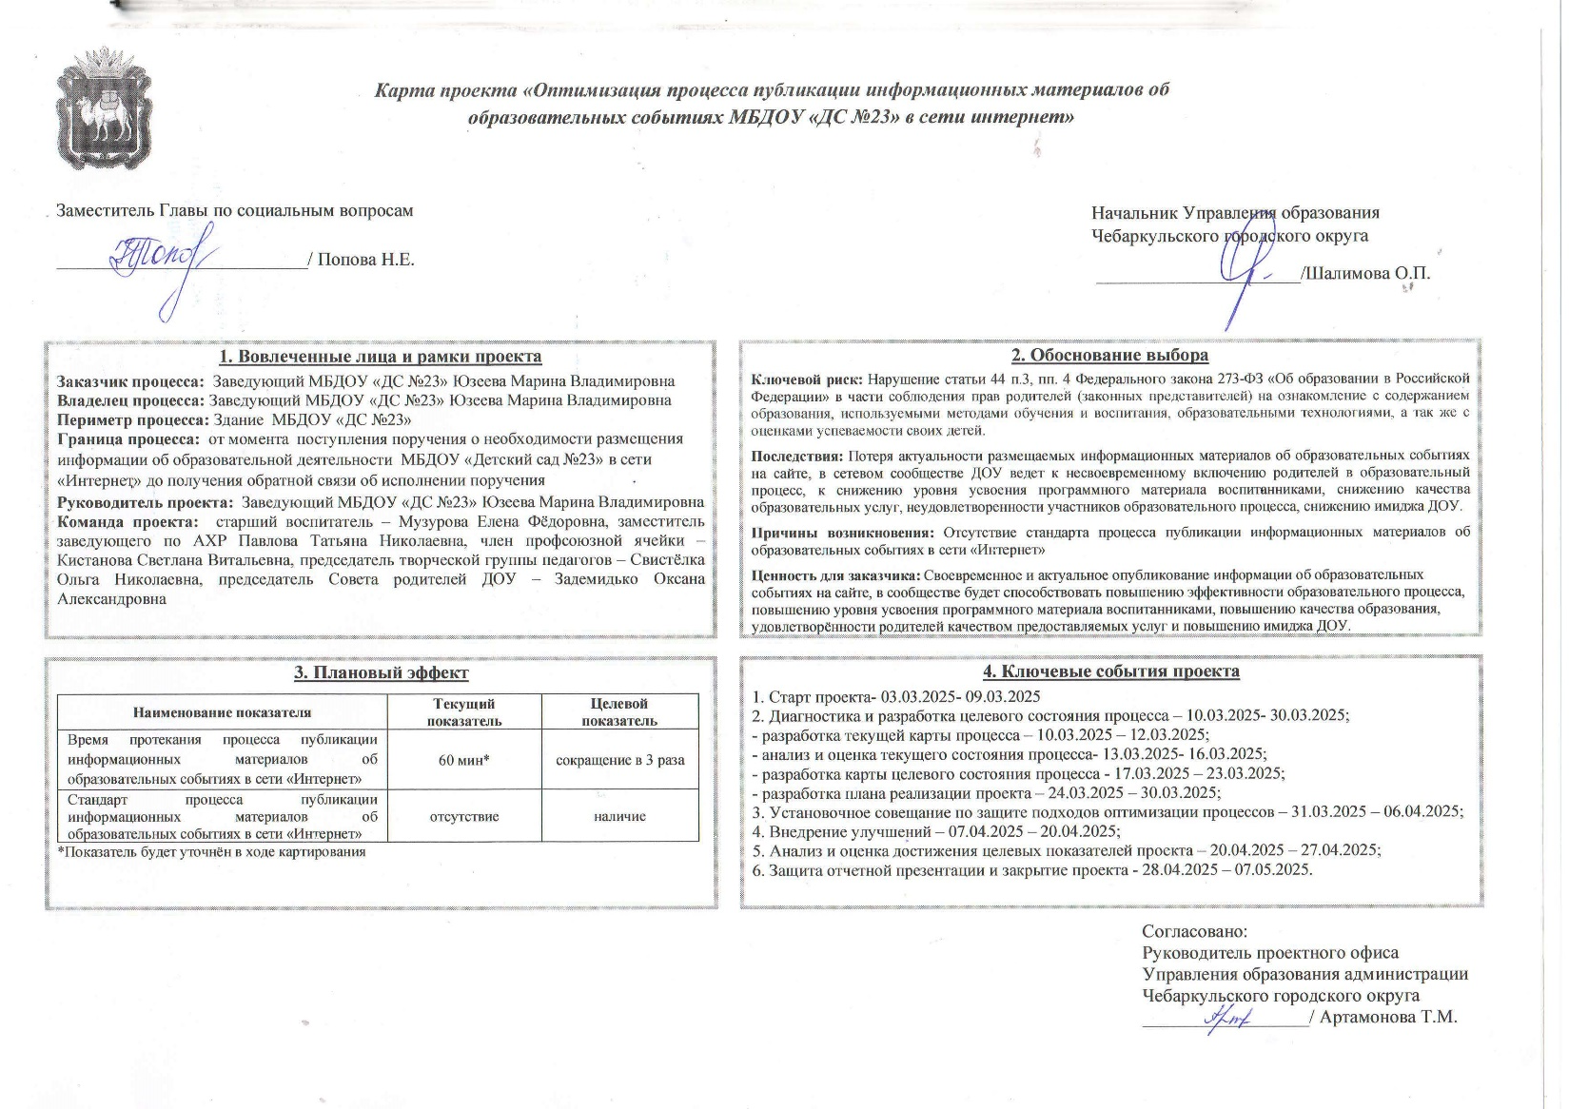
Челябинская область

Slide 3
Челябинская область
Руководитель и команда проекта
Руководитель проекта – Юзеева Марина Владимировна, заведующий
Команда проекта:
Музурова Елена Фёдоровна, старший воспитатель
Павлова Татьяна Николаевна, заместитель заведующего по АХР
Кистанова Светлана Витальевна, музыкальный руководитель
Свистёлка Ольга Николаевна, воспитатель
Задемидько Оксана Александровна, председатель Совета родителей(законных представителей) ДОУ

Slide 4
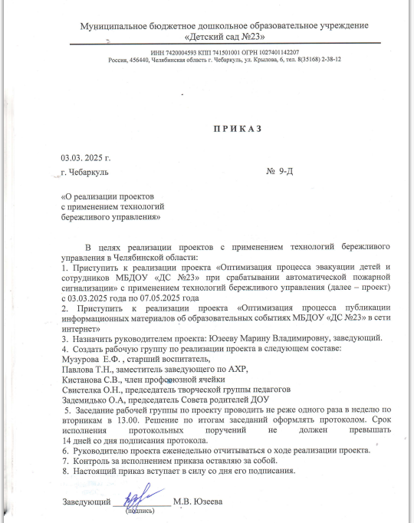
Челябинская область

Slide 5
Челябинская область
Карта текущего состояния процесса
«Оптимизация процесса публикации информационных материалов об образовательных событиях МБДОУ «ДС №23» в сети интернет»
1
ШАГ 3
2
ШАГ4
3
ШАГ 1
ШАГ 2
ВХОД
Сотрудники ДОУ
Получение поручения о размещении информации
Параметры шага 4 мин..
Сотрудники ДОУ
Сбор фото, видео и текстовой информации
Параметры шага 30 мин.
Сотрудники ДОУ
Передача информации старшему воспитателю на проверку
Параметры шага 20 мин.
Сотрудники ДОУ
Передача информации администратору сайта и сообщества ВК
Параметры шага 1 мин.
4
ШАГ 5
ПРОБЛЕМЫ:
ВЫХОД
1. Временные затраты и лишние перемещения старшего воспитателя при оповещении педагогических работников.
2. Временные затраты администратора на ожидание информации от педагогов
3. Перепроизводство (избыточность) разно-стилевое оформление представляемых материалов педагогами.
4. Временные затраты на процесс публикации информации.
Сотрудники ДОУ
Публикация информации
Параметры шага 5 мин.
Время протекания процесса – 60 мин.

Slide 6
Челябинская область
Анализ проблем
Проблема | Коренная причина | Способ решения | Экономия времени
1. Временные затраты и лишние перемещения старшего воспитателя при оповещении педагогических работников. | Отсутствие выделенного канала передачи информации, посредством сети интернет | Создание канала передачи в сети интернет, посредством создания группы в ВК мессенджере(Сферум) группы «Учительская» | 4 мин. – 1 мин.
2. Временные затраты администратора на ожидание информации от педагогов. | Сбор фото, видео и текстовой информации. Передача информации старшему воспитателю на проверку. | Разработка стандарта процесса публикации информационных материалов. Разработка и утверждение плана-графика предоставления информации | 50 мин. – 20 мин.
3. Перепроизводство (избыточность) разно-стилевое оформление представляемых материалов педагогами. | Отсутствие стандарта процесса публикации информационных материалов. Избыточность текста, фото и видео-материалов. | Разработка стандарта процесса публикации информационных материалов. | 2 -1 мин.
4. Временные затраты на процесс публикации информации | Длительное время загрузки «тяжёлых» файлов, большого количества файлов. | Разработка стандарта процесса публикации информационных материалов. | 5- 2 мин.

Slide 7
Челябинская область
Пирамида проблем
Федеральный
уровень
Региональный уровень
Уровень ОО
Проблемы, решение которых требуется на федеральном уровне
Проблемы, решение которых требуется на региональном уровне
1. Временные затраты и лишние перемещения старшего воспитателя при оповещении педагогических работников.
2. Временные затраты администратора на ожидание информации от педагогов.
3. Перепроизводство (избыточность) разно-стилевое оформление представляемых материалов педагогами.
4. Временные затраты на процесс публикации информации.
4
5
1
2
3

Slide 8
Челябинская область
Карта целевого состояния процесса
«Оптимизация процесса публикации информационных материалов об образовательных событиях МБДОУ «ДС №23» в сети интернет»
ШАГ 1
ШАГ 2
1
ШАГ 3
1
3
2
3
ВХОД
Сотрудники ДОУ
Получение поручения о размещении информации
Параметры шага 1 мин.
Сотрудники ДОУ
Сбор фото, видео и текстовой информации
Параметры шага 15 мин.
Сотрудники ДОУ
Передача информации администратору сайта и сообщества ВК
Параметры шага 3 мин.
4
ШАГ 4
Предложения по улучшению
ВЫХОД
2
Сотрудники ДОУ
Публикация информации
Параметры шага 11 мин.
1. Разработка и утверждение плана-графика представления информационных материалов.
2. Разработка чек-листа по подготовке к публикации информации
3. Согласование канала передачи информации по средствам сети интернет .
4. Разработка стандарта процесса публикации информационных материалов об образовательных событиях в сети «Интернет»
Время протекания процесса – 30 мин.

Slide 9
Челябинская область
План реализации проекта
Проблема | Мероприятия по решению проблемы | Ответственный | срок
1. Временные затраты и лишние перемещения старшего воспитателя при оповещении педагогических работников. | Разработка и утверждение плана-графика предоставления информационных материалов об образовательных событиях для публикации на сайте, в социальных сетях. | Старший воспитатель Музурова Е.Ф. | С 07.04.2025гпо 10.04.2025г
2. Временные затраты администратора на ожидание информации от педагогов | Согласование канала передачи информации по электронным средствам связи, рассылка по нему-плана-графика и получение по нему информационных материалов от педагогов. | Музыкальный руководитель Кистанова С.В. (администратор сайта и социальных групп) | С 07.04.2025гпо 10.04.2025г
3. Перепроизводство (избыточность) разно-стилевое оформление представляемых материалов педагогами. | Разработка чек-листа по подготовке к публикации информационных материалов для педагогов | Воспитатель Свистёлка О.Н.. | С 07.04.2025 по 20.04.2025
4. Временные затраты на процесс публикации информации. | Разработка стандарта процесса публикации информационных материалов об образовательных событиях в сети «Интернет» | Старший воспитатель Музурова Е.Ф. Музыкальный руководитель Кистанова С.В. (администратор сайта и социальных групп)

